Slide 1



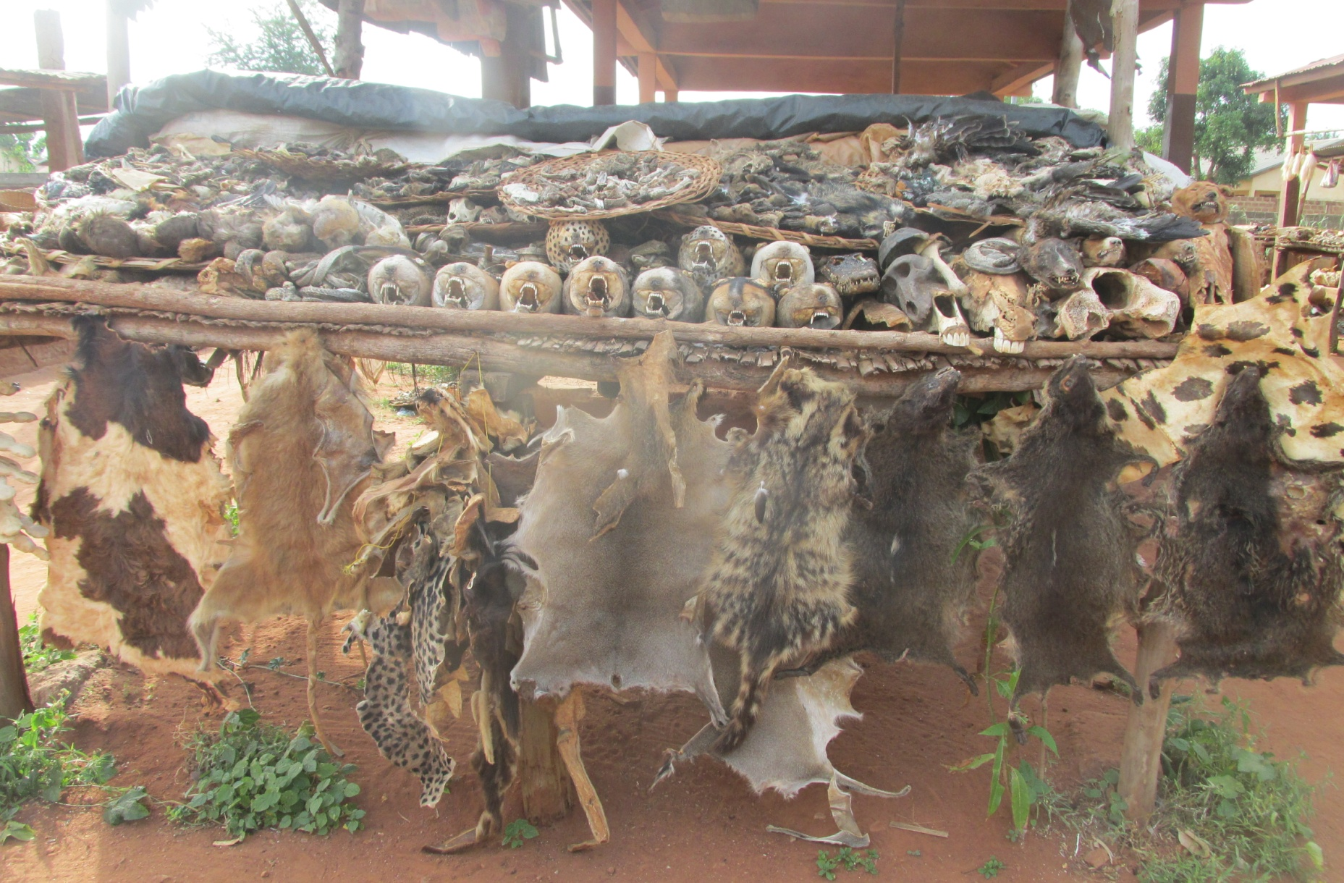
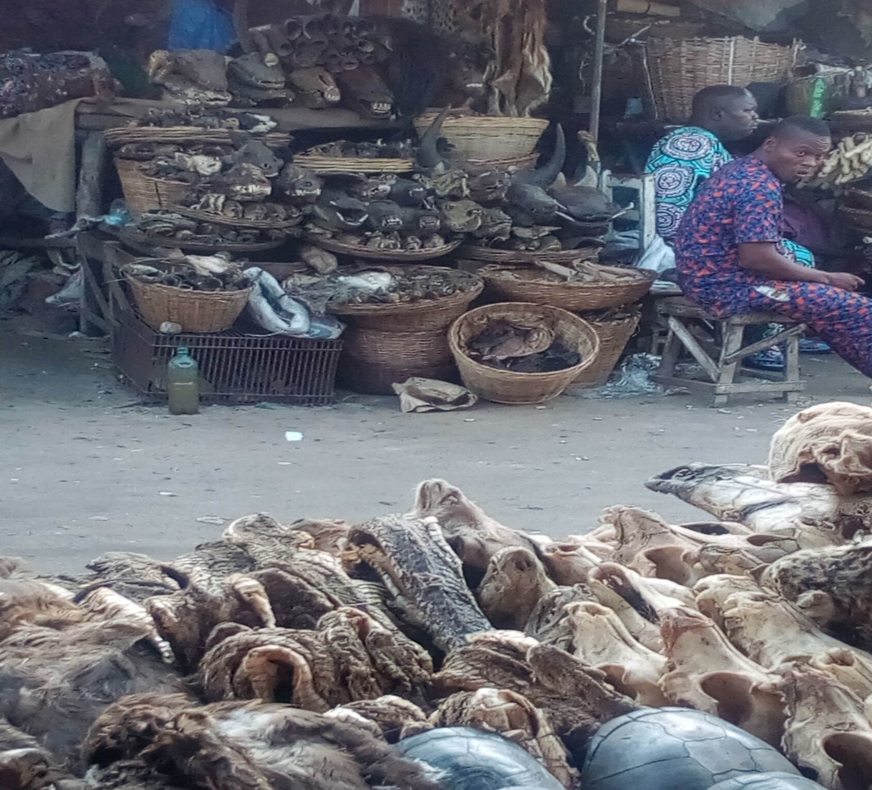
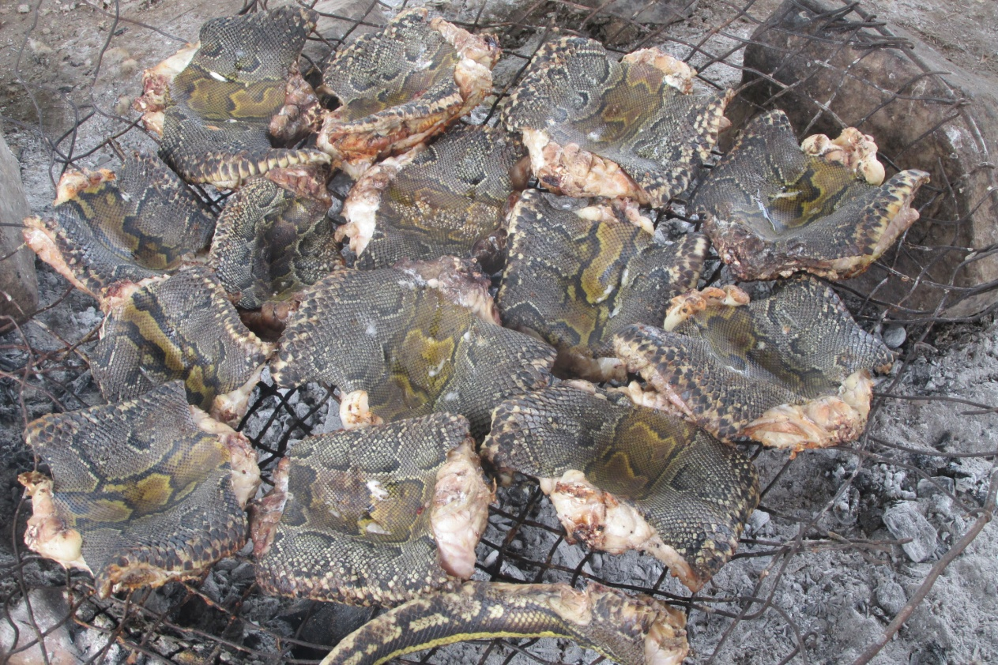
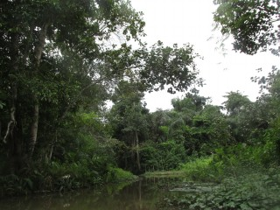
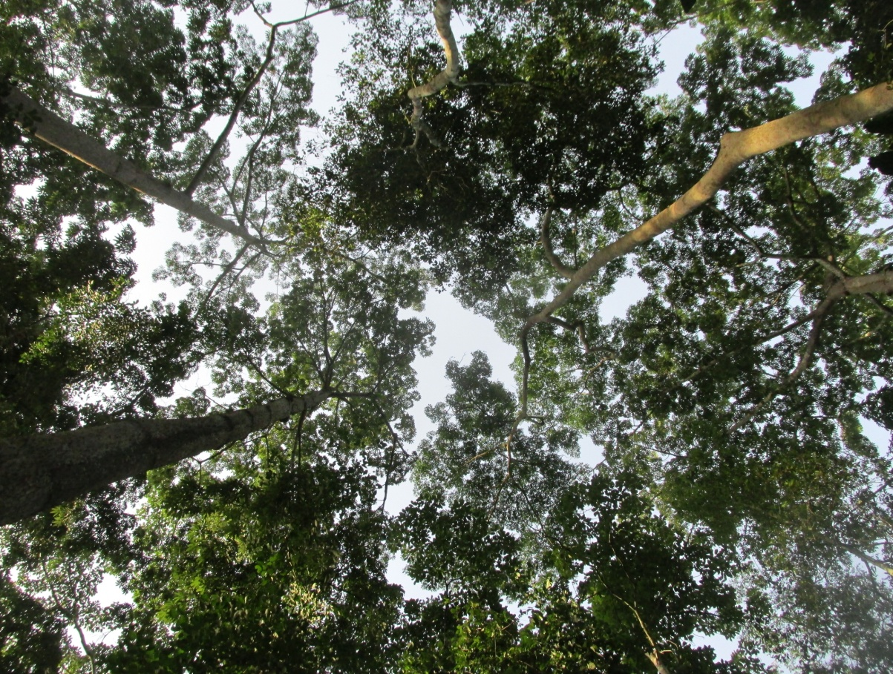
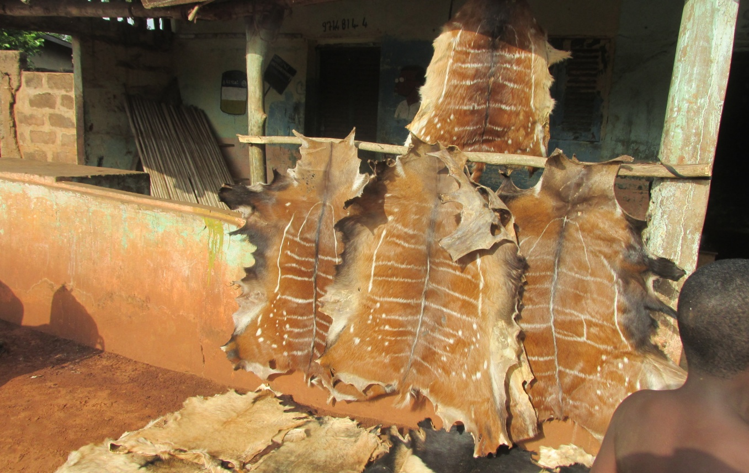
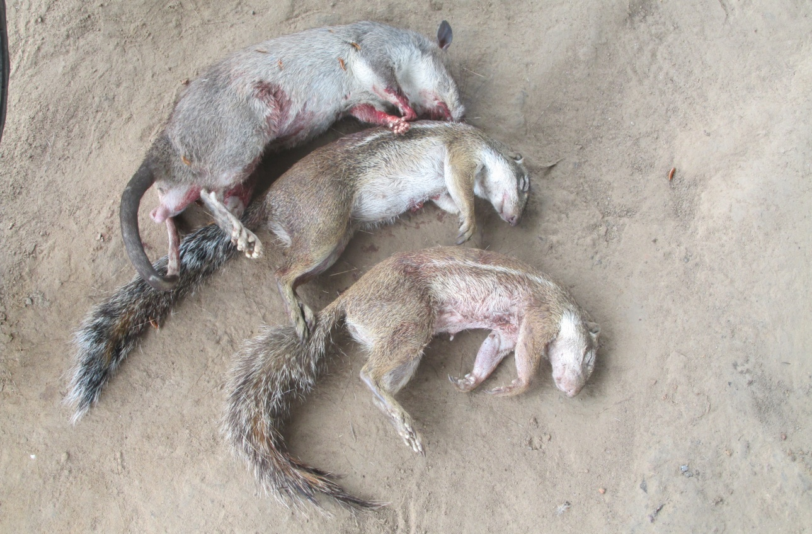


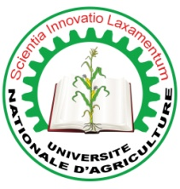
Projet: Impact écosystémique et durabilité de l’exploitation de la viande de brousse dans les îlots forestiers du Bénin
Laboratoire d’Ecologie Appliquée, Université d’Abomey-Calavi, Email: dchabi@gmail.com
Introduction
L’exploitation de la viande de brousse et des dépouilles d’animaux à des fins alimentaire et médico-magique est aujourd’hui une menace majeure à la gestion soutenable de la biodiversité surtout en milieux tropicaux où le recrutement de ligneux est perturbé par l’extirpation des mammifères disséminateurs ( Camargo-sanabria et al., 2015).
Objectifs du projet
Planche: Marchés de dépouilles et de viande de brousse
Méthodes
Tracer la magnitude des réseaux de commerce de la viande de brousse et de dépouilles d’animaux dans le sud du Bénin.
Fournir des indicateurs de la dynamique populationnelle des espèces ciblées par le commerce et des espèces végétales constituantes des îlots forestiers.
Modéliser la relation entre indicateurs pertinents
Sensibiliser les populations locales à la conservations
Visite exploratoire
Enquêtes
collecte des échantillons
génétiques dans les marchés
et forêts
Monitoring espèces cibles
Inventaires forestiers
Sites du Projet: Îlots forestiers du sud Bénin
Barcode moléculaire
Marqueur mitochondrial
Marqueurs microsatellites
Analyses Bayésiennes
Statistique F de Wright
Distribution de Weibull
Statistiques inférentielles
Photo: Peau d’antilopes Photo: rongeurs sur marché de viande de brousse
Résultats attendus
Identification des animaux commercialisés sur les marchés
Structuration et liens entre populations (marchés-forêts)
Structure populationnelle par espèce cible
Connectivité entre populations des forêts
Niveau de consanguinité par espèce cible
Structure diamétrique des ligneux
Densités par classe de diamètre
Model/variables menaçant la biodiversité
Impact du projet en terme de conservation
(i) Comprendre l’impact de l’exploitation de la faune sur: ressources biologiques et services écosystémiques
(ii) Projeter l’impact à moyen et long terme du commerce sur conservation de la biodiversité
(iii) Prédire les scenarios quantitatifs de la biodiversité et des services écosystémiques (nationale et sous-régionale)
(iv) Productions scientifiques: une thèse de doctorat, deux Masters et publications dans des revues internationales (IF).
Référence bibliographique
Coordination
Partenaires
Camargo-sanabria AA, Guevara R, Martinez-Ramos M, Dirzo R. 2015 Experimental defaunation of terrestrial mammalian herbivores alters tropical rainforest understorey diversity. Proc. Soc. B 282: 20142580. http://dx.doi.org./10.98/rspb.2014.2580.
Dr. Sylvestre DJAGOUN (UAC)
Dr. Phillipe GAUBERT (IRD)

